Slide 1
STITCHED DREAM FACTORY
STŘEDNÍ ŠKOLA ŽIVNOSTENSKÁ SOKOLOV, PŘÍSPĚVKOVÁ ORGANIZACE

Slide 2
KDO VLASTNĚ JSME?
SOKOLOVSKÁ NEFIKTIVNÍ FIRMA ZABÝVAJÍCÍ SE ALTERNATIVNÍM DESIGNEM A VYBOČUJÍCÍM UMĚNÍM.

Slide 3
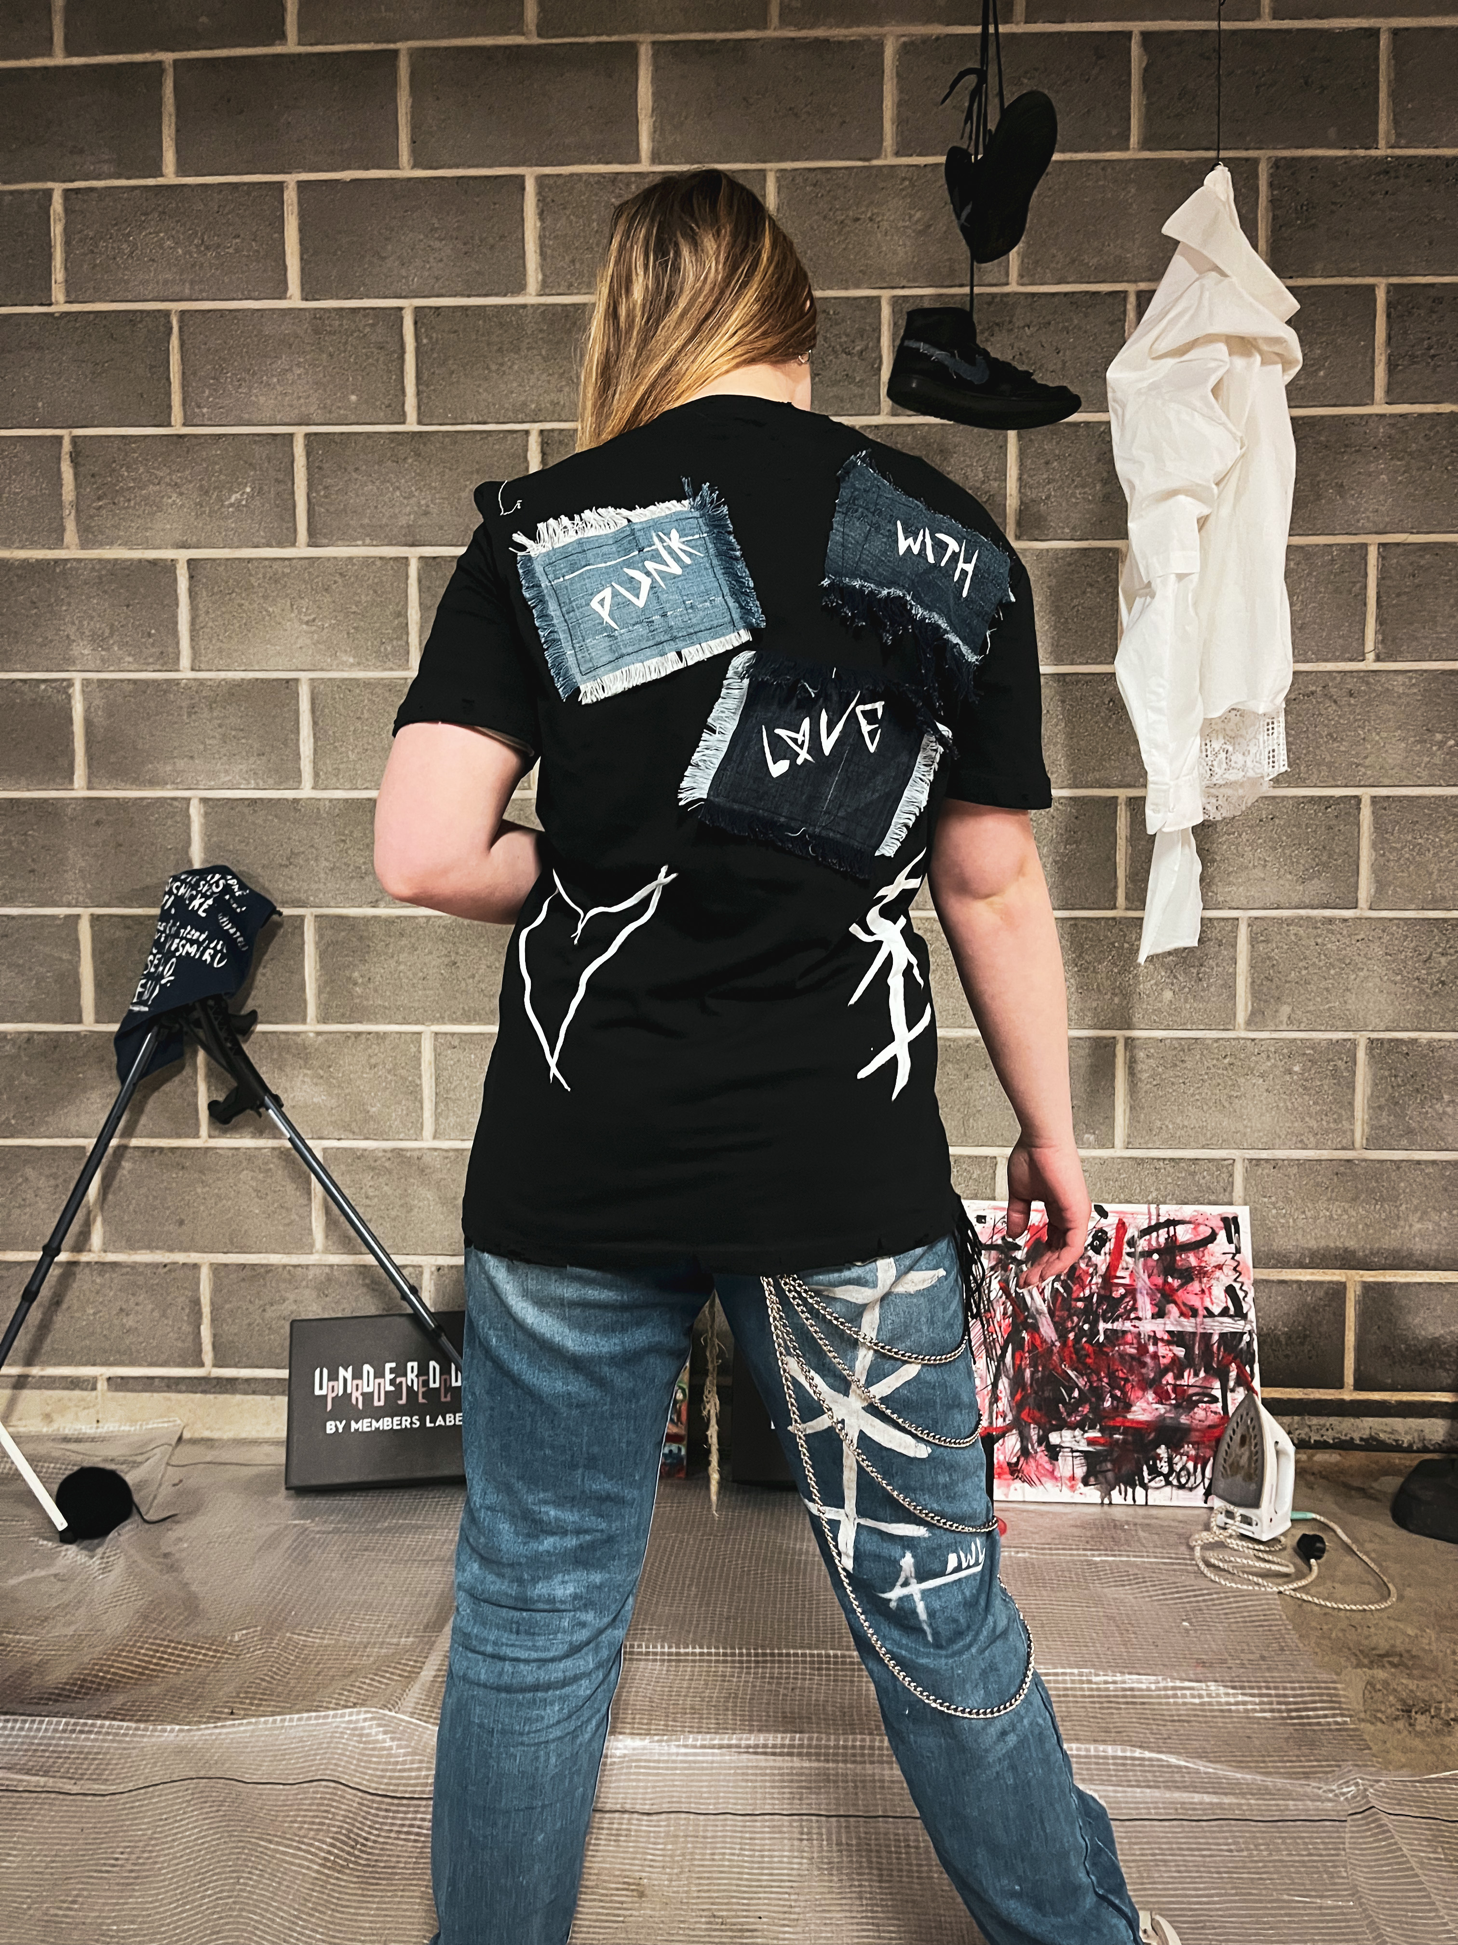
CO NABÍZÍME?
MODERNÍ RUČNĚ ŠITÉ OBLEČENÍ
DOPLŇKY
ABSTRAKTNÍ MALBY
GRAFICKÝ DESIGN
DESIGN OBLEČENÍ
A MNOHO DALŠÍHO!

Slide 4
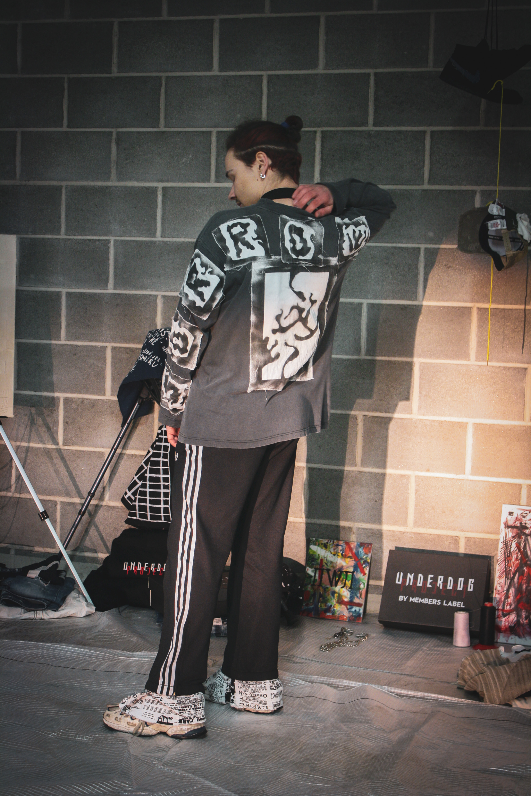
OBLEČENÍ
ŠIJEME RUČNĚ Z KVALTITNÍCH MATERIÁLŮ
MÁME ORIGINÁLNÍ DESIGN
A DO KAŽDÉHO KOUSKU OBLEČENÍ DÁVÁME LÁSKU

Slide 5
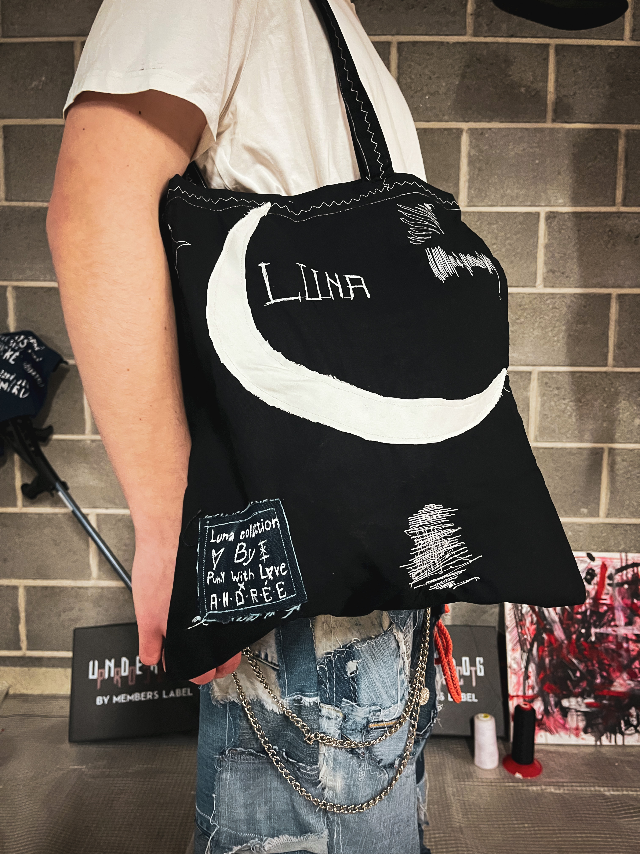
DOPLŇKY
RUČNĚ ŠITÉ TAŠKY
ORIGINÁLNÍ DESIGN A VÝROBA NÁRAMKŮ
CUSTOM DESIGN ŘETÍZKŮ NA KALHOTY

Slide 6
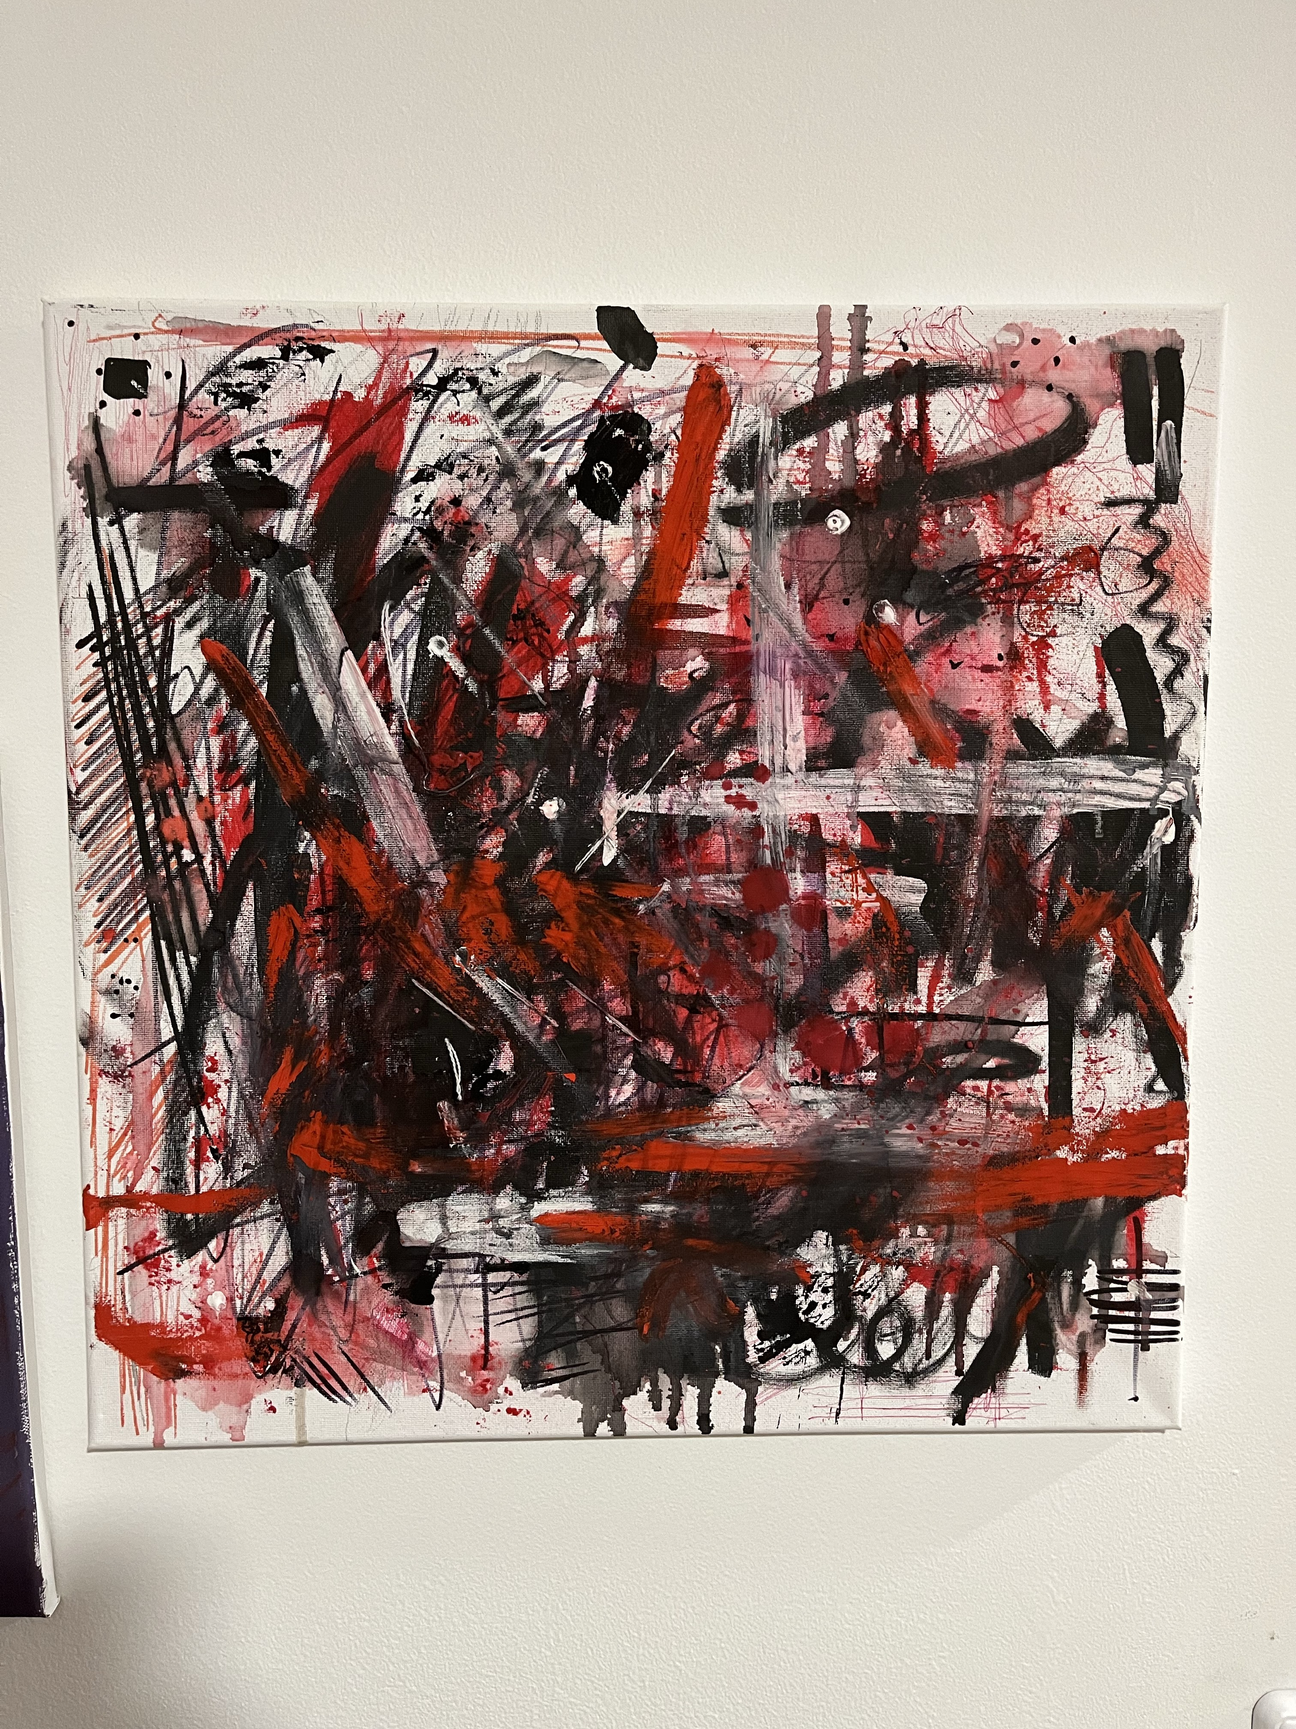
MALBY
NAŠE PLÁTNO JE VŠECHNO
NAŠE MÉDIA JSOU VŠECHNO
OBRAZY SE VYTVÁŘEJÍ OD SRDÍČKA A OD PAHÝLKU

Slide 7
GRAFICKÝ DESIGN

Slide 8
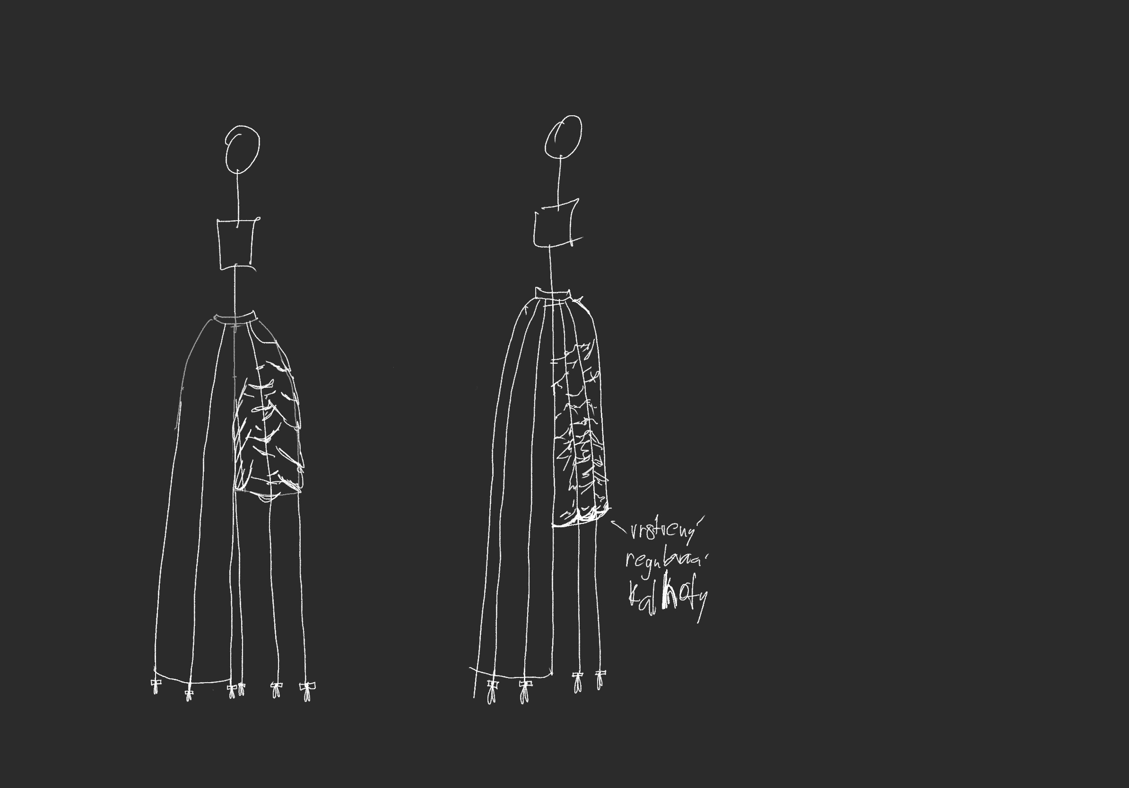
DESIGN OBLEČENÍ
OBLEČENÍ SI NAVRHUJEME SAMI
S KREATIVNÍ MYSLÍ VZNIKAJÍ NÁPADY A POTÉ REALIZACE

Slide 9
DOČKÁTE SE U NÁS TOHO, CO CHCETE?
ANO! OBLEČENÍ, DOPLŇKY A VŠE OSTATNÍ VYRÁBÍME NA ZAKÁZKU
FANTAZII SE MEZE NEKLADOU
NEBOJTE SE OZVAT, POKUD MÁTE PRÁVĚ VY ZÁJEM

Slide 10
KONTAKTY
E-MAIL (FF) : FF-PWL@EMAIL.CZ
E-MAIL : PUNKWITHLOVE@EMAIL.CZ
TEL: +420 777 084 210
IG: @PUNK_WITH_LOVE
TIKTOK: PUNK_WITH_LOVE

Slide 11
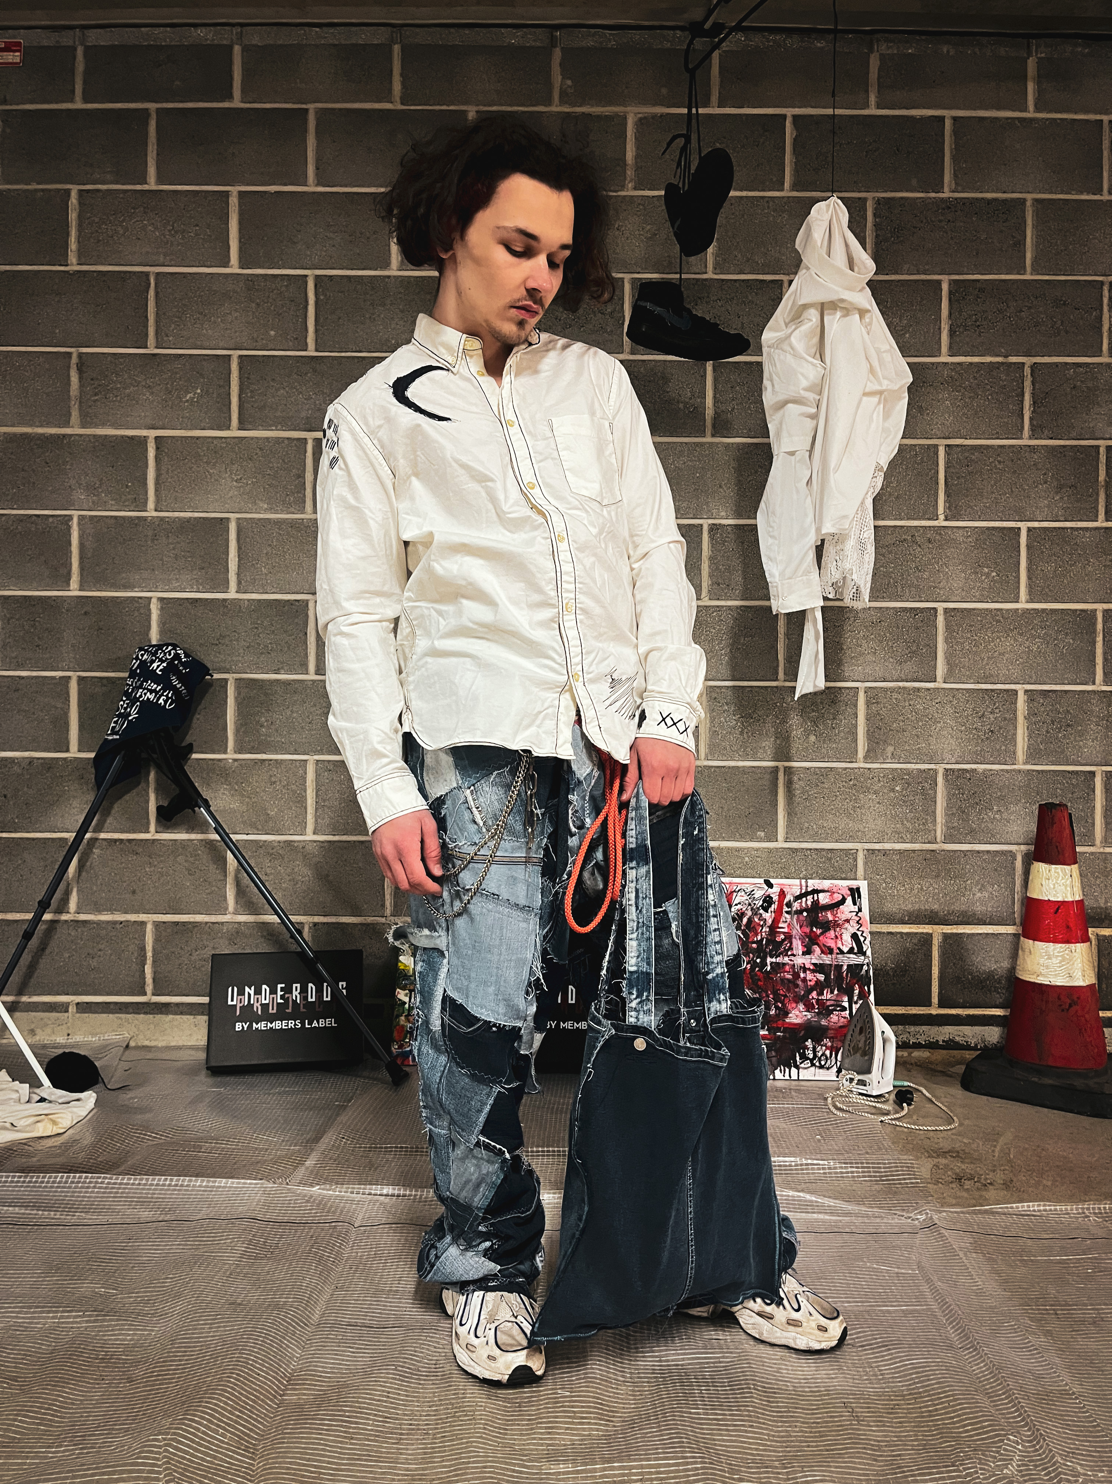
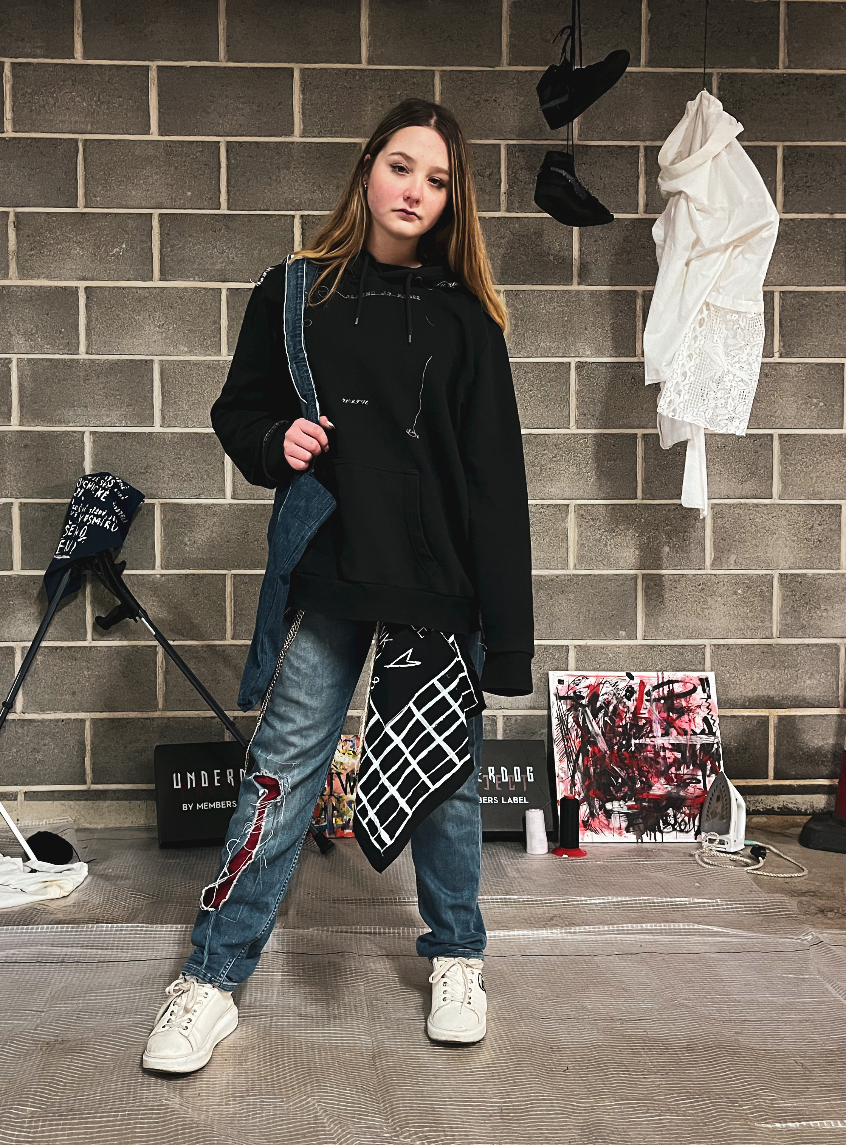
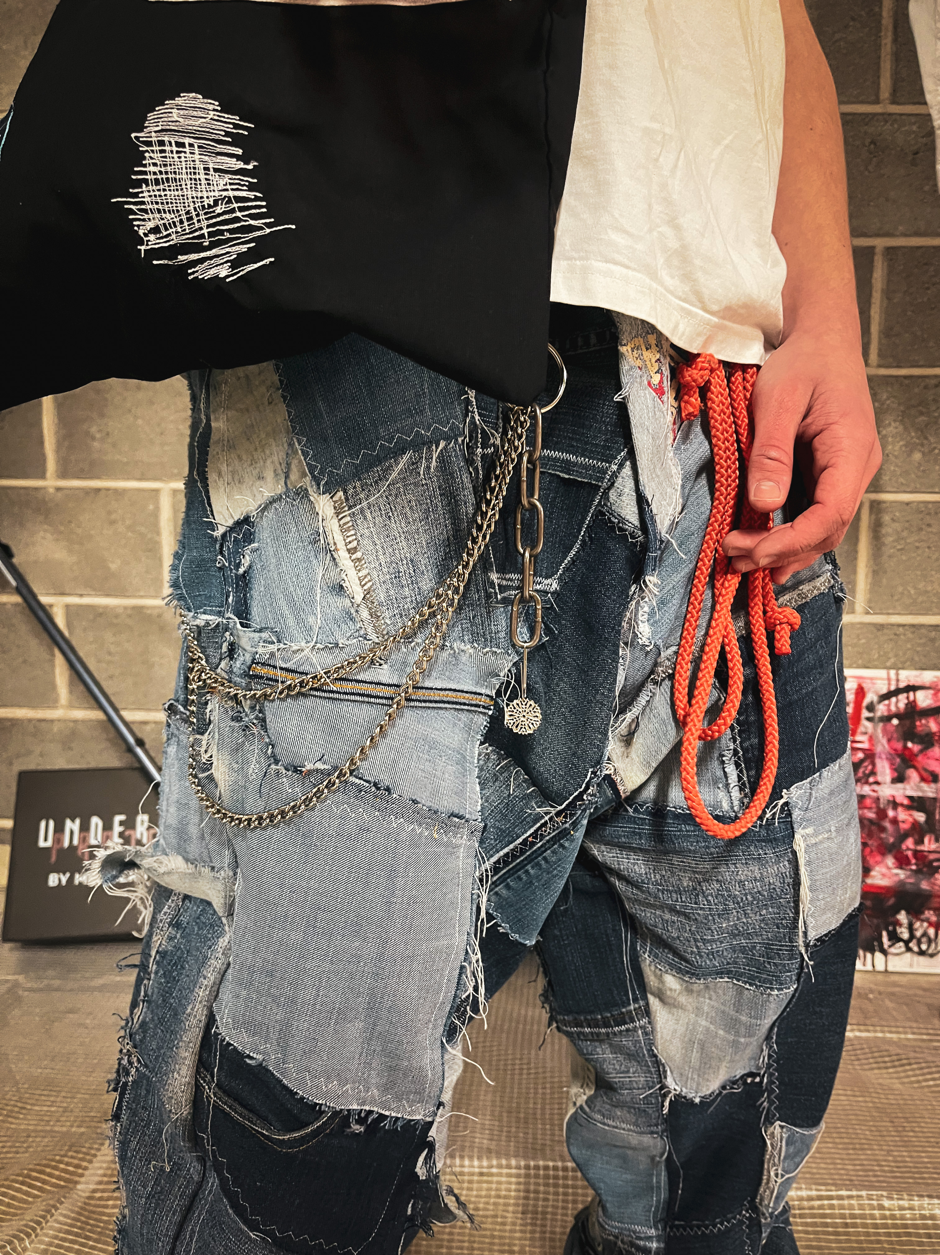

Slide 12
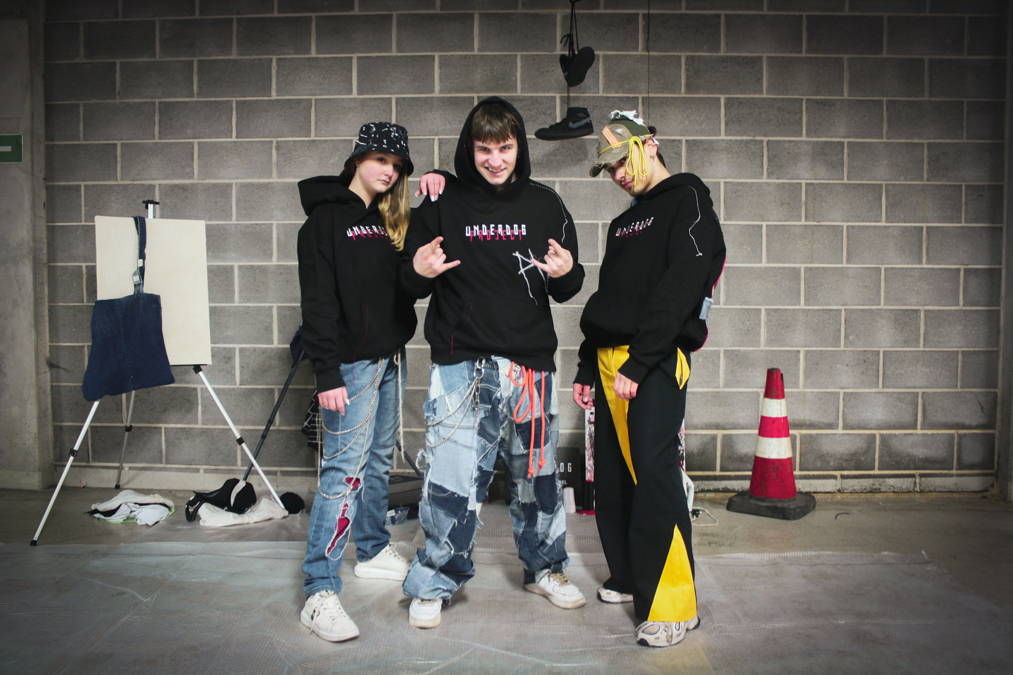
DĚKUJEME ZA POZORNOST
A NEMÁTE ZAČ

